Slide 1

Formation professionnelle des apprentis enseignants : apports de la vidéo et de l’analyse du travail
Jérôme Guérin
14 juin 2021
J. Guérin – juin 2021
Notes:
Important de préciser d’où je pars.
Qui sui-je ?
Quelle légitimité pour intervenir ?
Chercheur en SE qui a pour modeste ambition de découvrir de nouvelles connaissances en les présentant aux praticiens.
Susciter des changements chez autrui (ici les tuteurs) ; c’est l’activité du sujet qui assure sa propre transformation…
On n’applique pas des savoirs (comme les valeurs)
Former n’est pas une science, c’est une culture d’action…
Une précision à propos du concept d’activité

Slide 2
Éléments de contextualistion
Efficacité discutée du conseil pédagogique
Difficile pour les apprentis de mobiliser des acquis dans un autre contexte d’action
Relations théorique / pratique et science /action dominantes
L’activité des formateurs est mal connue
L’appropriation des savoirs reste énigmatique
Une recherche dont l’utilité sociale est interrogée
Manque d’écho des recherches dans le monde professionnel
….

Slide 3
Questions
A quelles conditions le travail peut être une ressource pour la formation et modifier les pratiques pédagogiques des formateurs et des tuteurs ?
Quel travail (objet) peut-on mobiliser en et pour la formation ?
Comment peut-on faire du travail une ressource à l’université pour professionnaliser les apprentis ?
Notes:
Il existe bcp d’autres questions concernant notamment les rythmes d’apprentissage
Une question importante: les rapports que les sujets humains entretiennent entre eux dans les situation éducatives
L'AFEST

Slide 4
Questions vives relatives à la transmission de savoirs
Quels savoirs professionnels doit-on transmettre ?
Comment peut-on organiser les conditions de formation pour aider les apprentis à transformer leur activité en classe ?
Comment est-il possible de créer des liens entre des modes de transmission différents et complémentaires ?
Comment le tuteur peut-il concilier les objectifs de performance et d’apprentissage ?
Etc.
Notes:
Un processus d’apprentissage créé par la tension et la relation subjective construite par la personne alternante entre plusieurs mondes d’action (Zeitler, 2007)
Comment peut-on organiser les conditions de formation pour aider les apprentis à construire des liens de significations entre cours théoriques et travaux pratiques

Slide 5
Dispositif de formation par alternance
Le cas des apprentis enseignants en établissement scolaire

Slide 6
Questions initiales
Comment peut-on favoriser le développement des compétences et des connaissances en situation de travail ?
Quelles tâches doit-on proposer aux apprentis en établissement scolaire ?
Quelle doit être la progressivité des tâches ?
Quelles formes d’accompagnement peuvent proposer les tuteurs ?
Etc.
Notes:
Pas de contrat de professionn

Slide 7
Conséquences pour la formation par alternance
Remise en cause radicale de la conception applicationniste de l’alternance
Lien entre les deux mondes à construire
Réflexion sur la conception des environnements de formation à l’université et au travail
Formation de formateurs/tuteurs
Mobilisation de l’expérience
Notes:
Mobiliser les concepts scientifiques - intelligibilité dans le champ professionnel

Slide 8
Un dispositif de formation inédit
Mobiliser les outils de l’analyse du travail pour faire de l’activité de l’enseignant expérimenté un objet de formation

Slide 9
Formation à l’analyse du travail
Captation vidéo par le stagiaire
Entretien de remise en situation
Analyse de pratique
À l’université
En stage
À l’université
Notes:
Conception
un environnement de formation
comprenant 4 temps
Un atelier collaboratif entre chercheur et formateur
où l’on travaille les problématiques de formation
Alternance entre institut et stage

Slide 10
Objectifs visés
Appropriation d’une
culture d’action
Développement
d’une réflexivité
Notes:
c’est à dire les techniques, habitudes engagées dans la pratique de l’enseignant
Développer une activité réflexive; Acquérir des concepts de l’analyse du travail
Pouvoir d’analyse par l’acquisition de concepts et méthodes d’analyse du travail
La culture peut être considérée comme un niveau de description de l’activité humaine.
Elle est conceptualisée comme une configuration d’éléments engagés dans les pratiques, c’est à dire des techniques et habitudes
qui sont constitutives à la fois du couplage des acteurs avec l’environnement, et d’une histoire partagée avec les membres d’un collectif
Gestes pro: action langagières et corporelle et aux dimensions vécues

Slide 11
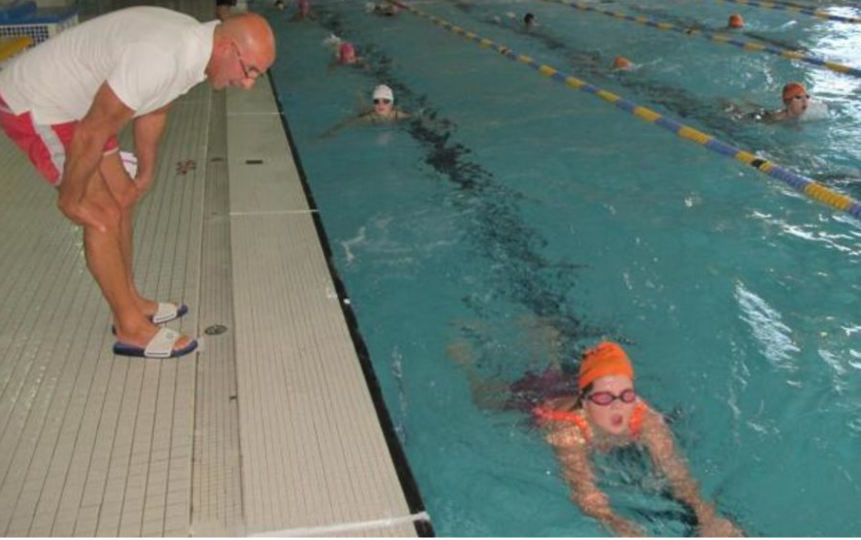
L’enseignant chevronné / Tuteur
Formation à l’analyse du travail
Captation vidéo par le stagiaire
Entretien de remise en situation
Analyse de pratique
Notes:
Un temps d’immersion : observer le futur l’ergothérapeute au travail
Réduire le stress de l’apprenant lié à l’entrée dans le monde prof
SITUATON ORDINAIRE
ACCIDENT CARDIO VASCULAIRE
HANDICAP
BAIGNOIRE
EPOUX

Slide 12
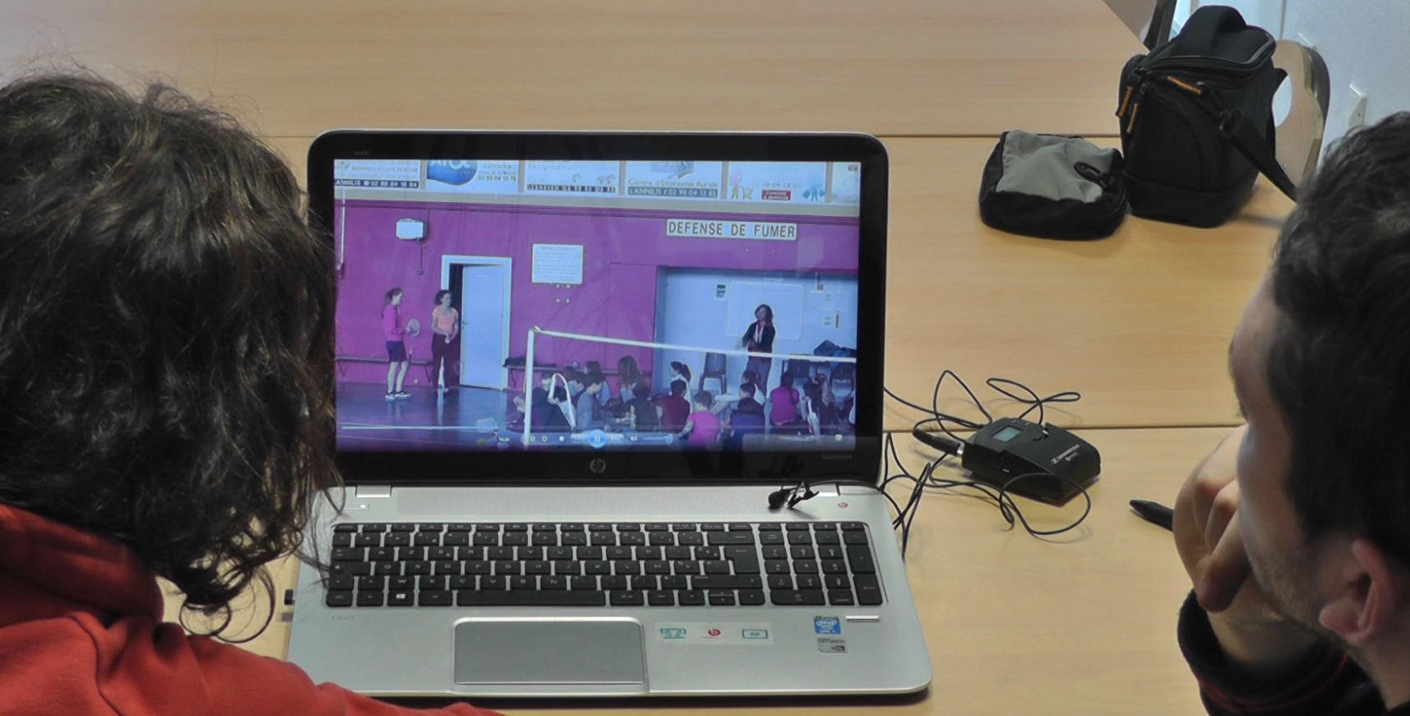
Formation à l’analyse du travail
Captation vidéo par le stagiaire
Verbalisation du vécu relatif à l’action
Question et relances centrées sur le comment
Entretien de remise en situation
Analyse de pratique
Le tuteur
L’apprenti-enseignant
Notes:
Un temps d’immersion : observer le futur l’ergothérapeute au travail
Réduire le stress de l’apprenant lié à l’entrée dans le monde prof
SITUATON ORDINAIRE
ACCIDENT CARDIO VASCULAIRE
HANDICAP
BAIGNOIRE
EPOUX

Slide 13
Hypothèses relatives aux transformations potentielles
Explicitation des traces audiovisuelles :
appropriation progressive de
la culture d’action
Questionnement
centré sur le vécu :
le tuteur abandonne sa
posture prescriptive
Notes:
Accès aux composantes de la culture d’action : perception, significations et interprétation de l’action du professionnel.
Encouragements à limiter les prescriptions

Slide 14
Savoirs mobilisés
Champ de recherche sur l’alternance
(Malglaive, 1994 , Olry, Mayen, 2012 ;
Chaliès, 2009)
Difficultés des apprentis à intégrer les savoirs
Objectivation facilitée
Réflexivité encouragée
Tuteurs prescripteurs
Champ de recherche sur
la vidéoformation
(Linard, Prax, 1974 ;
Flandin, Gaudin, 2012)
Incidences du stage sur l’apprentissage
Dépassement d’une observation de surface
Notes:
Etanchéité entre formation en institut et stage
Facilite l’objectivation
Encourage la réflexivité
Aide à dépasser une observation superficielle
Le développement du pouvoir d’analyse de sa propre activité par le novice est indexé aux circonstances du travail réalisé évoquées lors de l’entretien de formation

Slide 15
Fondement épistémologique et scientifique de l’environnement de formation

Slide 16
Conception de la formation
La formation = un travail
Une entrée « activité humaine »
Activité humaine = ce que fait, perçoit, pense, la personne pour exécuter la tâche
L’apprentissage = valorisation sociale de la transformation d’habitudes d’activité
Auteurs de référence :
Leplat, Theureau, James, Dewey …

Slide 17
Concept organisateur : l’activité
affectives
cognitives
sensorielles
Activité humaine
symboliques
motrices
Notes:
Le concept d’activité est un concept central dans l’activité de conception et est défini en tant que couplage entre l’acteur et l’envi. Il permet ainsi d’appréhender la pratique professionnelle
Des composantes du couplage
Ces composantes sont indissociables de la situation vécue par le sujet

Slide 18
Concept organisateur : l’activité
affectives
cognitives
sensorielles
Couplage acteur-environnement matériel et social
symboliques
motrices
Notes:
Le concept d’activité est un concept central dans l’activité de conception et est défini en tant que couplage entre l’acteur et l’envi. Il permet ainsi d’appréhender la pratique professionnelle
Des composantes du couplage
Ces composantes sont indissociables de la situation vécue par le sujet

Slide 19
Concept organisateur : l’activité
affectives
cognitives
sensorielles
Couplage constitué de composantes
symboliques
motrices
Notes:
Le concept d’activité est un concept central dans l’activité de conception et est défini en tant que couplage entre l’acteur et l’envi. Il permet ainsi d’appréhender la pratique professionnelle
Des composantes du couplage
Ces composantes sont indissociables de la situation vécue par le sujet

Slide 20
Concept organisateur : l’activité
affectives
cognitives
sensorielles
L’activité : une totalité
dynamique située
(Linard, 1989, 1992 ; Durand, 2008 ;
Guérin, 2012)
symboliques
motrices
Notes:
Le concept d’activité est un concept central dans l’activité de conception et est défini en tant que couplage entre l’acteur et l’envi. Il permet ainsi d’appréhender la pratique professionnelle
Des composantes du couplage
Ces composantes sont indissociables de la situation vécue par le sujet

Slide 21
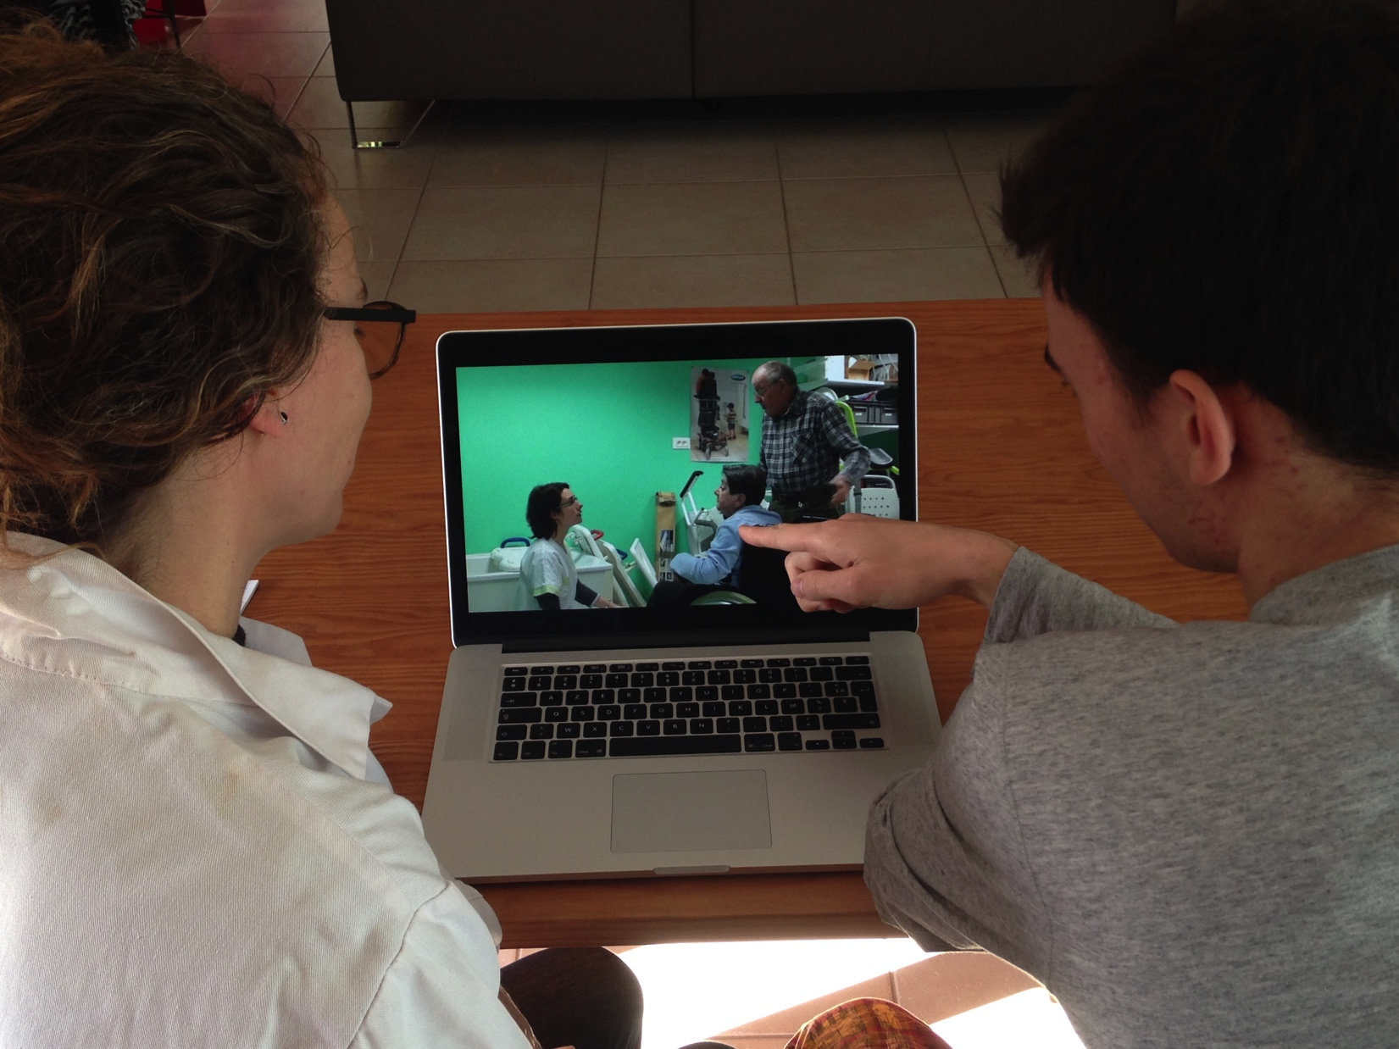
Entretien d’autoconfrontation simple (Theureau, 2010 ; Guérin, 2012)
Principes de documentation du vécu
La professionnelle
Le chercheur
Verbalisation du vécu relatif à l’action
Question et relances centrées sur le comment
Notes:
Expliquer que j’ai remanié l’entretien d’autoconfrontation
Pour comprendre l’activité et donc le couplage sujet environnement, il est nécessaire de s’appuyer sur des méthodes.
Approcher les gestes professionnels (action, langage, vécu)
Accéder à la signification de l’expérience corporelle
Choix des séquences / préoccupations des apprentis
Questions centrées sur le Comment

Slide 22
Description
de l’action au travail
Identification des savoirs incorporés
Centration sur le vécu (couplage)
Contractualisation
Traces audiovisuelles
Délai court
Conditions
Moyens
Finalités
(Theureau, 2010 ; Guérin, Méard, 2013)
Notes:
RECOMMANDATIONS
ACCEDER AUX COMPOSANTES
ACCEDER AUX SIGNIFICATIONS

Slide 23
Accomplissement de la situation
Résultats de recherche

Slide 24
Dimension interindividuelle : incidences sur la relation tuteur-stagiaire de la remise en situation médiée par la vidéo ?
Dimension individuelle : incidences sur l’appropriation et la transformation des gestes de métier ?
Notes:
ENQUETE EMPIRIQUE
EXPLORATION DES RELATIONS INTERDIVIDUELLES
EXPLORATIONS DES TRANSFORMATIONS DE L ACTIVITE et des SUJETS

Slide 25
S’étonne
Phase 1
Se centre
sur la conduite de l’entretien
Mise en place de l’interaction
Centration sur l’échange
Tuteur - stagiaire
Conseille, suggère
Focalise
sur les séquences efficaces
Justifie
Questionne
les séquences énigmatiques
(Guérin, 2016 ; Guérin, Archieri, Watteau & Zeitler, 2017)
Notes:
EXPRIME
DES MARQUES D’ETONNEMENT
EN COURS DE PUBLICATION

Slide 26
Prend conscience
Enquête à propos de la dimension corporelle
Phase 2
Appropriation et transformation
Centration sur les gestes de métier
Tuteur - étudiants
Explicite et souligne les éléments significatifs
Découvre les dilemmes et tensions
Surpris par des contradictions / normes du métier
Diffère les conseils
(Guérin, 2016 ;
Offenstein, Guérin et al, 2018)
Notes:
Découvre les dilemmes et tensions

Slide 27
Qu’en retenir pour la formation ?

Slide 28
Activité
Une entrée féconde
Objet d’étude
COMPRENDRE
Objet de formation
TRANSFORMER
Notes:
Faire de l’activité en tant que couplage acteur-environnement est un point d’entrée intéressant et un outil ressource pour comprendre et transformer
L’activité humaine (définie comme couplage structurel) conçue comme toujours en cours d’individuation

Slide 29
Activité
Concept d’intelligibilité et concept mobilisateur
Couplage tuteur – environnement de travail
Couplage stagiaire – environnement de formation
Notes:
Enquêter à propos du couplage tuteur env; ce qui s’accompagne d’une transformation de son propre couplage.

Slide 30
Potentiels
de la remise en situation
Formation du stagiaire
Formation du tuteur
Émergence de couplages d’activités prometteurs
Nouvelles formes d’accompagnement
Accès aux composantes de l’action
Notes:
L’espace-temps de l’entretien = un ensemble de compossibles (simondon) compatibilité des relations entre les acteurs et la vidéo
Conditions pour l’émergence de configuration d’interactivités prometteuses en termes de transformations majorantes
Energie potentielle en tant qu’elle introduit une perturbation du couplage entre l’acteur et sa situation le conduisant à prendre en considération de nouveaux éléments de l’environnement. On parle alors de transformation du couplage
Cet espace est normatif au sens où il suggère aux apprenants des actions jugées efficaces et attendues.
Des transformations qui se jouent à deux niveaux :Apprenant & Tuteur

Slide 31
Conception d’artefacts pour instrumenter les apprentissages
Grille d’analyse
  Décrire, problématiser, interpréter, aider
  Incidences sur le développement prof : nouvelles perceptions et interprétations de l’action des élèves
OPTAD
  Ordre, Participation, Travail, Apprentissage, Développement
  Incidences sur le développement prof : prise de conscience du peu de temps consacré à l’apprentissage
Boussole pédagogique
  3 polarités (confort/inconfort – cohérence/incohérence – impact attendu/impact non attendu)
  Incidences sur le développement prof : se préparer pour le cours versus préparer le cours
Notes:
Pour lever ces obstacles, nous prenons alors une voie moyenne qui consiste . articuler
deux pôles, l’atteinte de l’un étant soumise à l’instrumentalisation de l’autre :
suspendre provisoirement des exigences de cohérence (appliquer sa préparation
de leçon) pour optimiser le confort (satisfaire les attentes imprévues des élèves) ;
diff.rer ou mieux cibler l’impact (des .l.ves imm.diatement organis.s par la fiche
d’observation) afin d’assurer la coh.rence de sa propre conception (les .l.ves
. la recherche de proc.dures efficaces).

Slide 32
Démarche itérative et développementale
Conception d’un environnement de formation
Analyse de l’activité en situation V2
Conception d’un environnement de formation V2
Analyse de l’activité en situation

Slide 33
Éléments de conclusion
La vidéoformation un artefact parmi d’autres
Le rôle déterminant de l’interactivité dans la formation pour saisir des possibilités d’apprentissage
La formation par la recherche des tuteurs
La pensée réflexive, un processus parmi d’autres pour apprendre le métier
…
Notes:
Une logique de communication
Voire l’apprenti comme un sujet en interactivité avec le formateur
Ne pas considérer l’apprenti comme seulement l’objet de l’activité du formateur.

